Slide 1
ГОУ СКОШ №486 VIII вида ЦОУО ДО г. Москвы
Предмет: «устная речь», «живой мир»
Учитель Проневская Е.Э.
ЗИМУЮЩИЕ
ПТИЦЫ
2011 – 2012 уч. год

Slide 2
ЗИМУЮЩИЕ ПТИЦЫ
На свете есть множество птиц:
Ворон, воробьев и синиц,
Галок, грачей, голубей,
Дятлов, сорок, снегирей.
Все дикие птицы гнездятся на воле –
В лесу, на лугу и на поле.
Птицы нас радуют весенним прилетом,
И огорчают осенним отлетом.

Slide 3
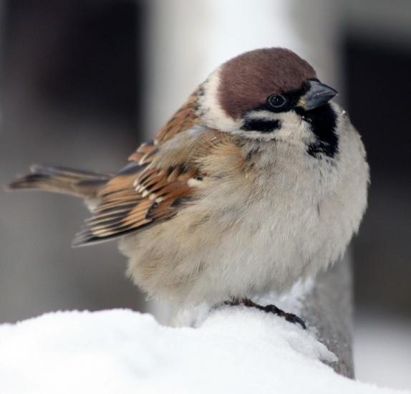
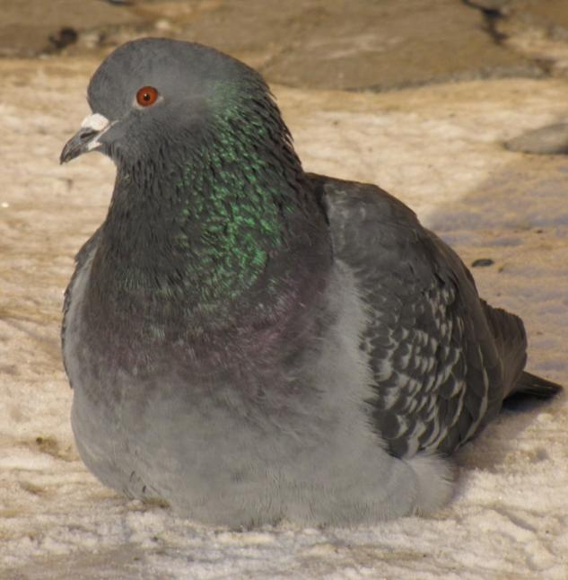
Я весь день ловлю жучков,
Уплетаю червячков,
В теплый край не улетаю,
Здесь под крышей обитаю.
Чик-чирик! Не робей!
Я бывалый воробей!
Сизый голубь-голубок,
Поверни ко мне глазок.
Крылья, хвостик распуши
И походку покажи.

Slide 4
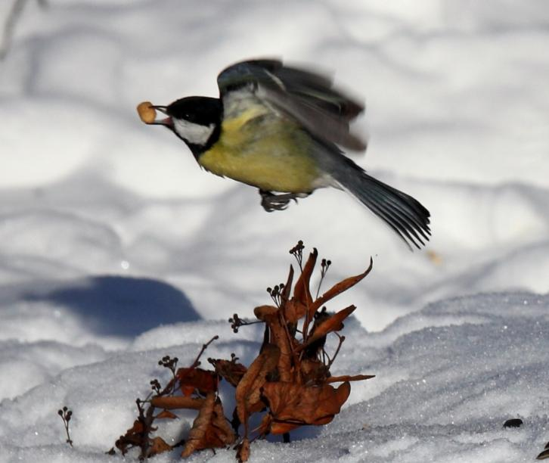
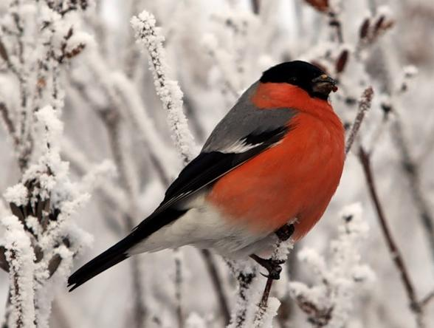
Скачет шустрая синица, Ей на месте не сидится. Прыг-скок, прыг-скок, Завертелась как волчок. Вот присела на минутку, Почесала клювом грудку И с дорожки на плетень, Тири-тири, тень-тень-тень.
Снегири, снегири,
Как осколочки зари,
Рдеют на дорожке.
Ты, Мороз, их не бери –
Обожжешь ладошки.

Slide 5
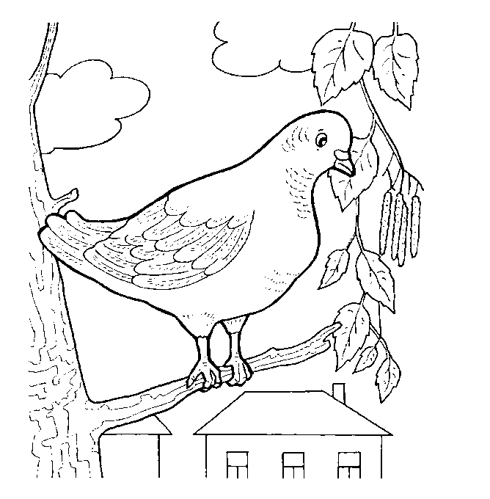
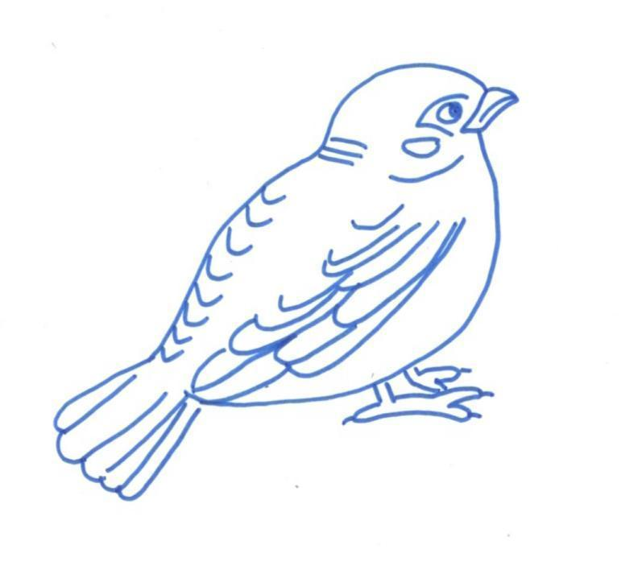
В серой шубке перовой И в морозы он герой, Скачет, на лету резвится, Не орёл, а все же птица.
Отвечай мне по скорей,
Кто же это?
Среди зимней вьюжной стужи
Корм пернатым очень нужен.
Крошек вынеси скорей,
Стае сизых . . . . . . .

Slide 6
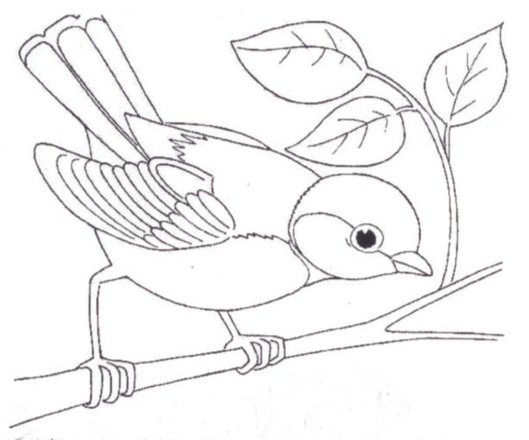
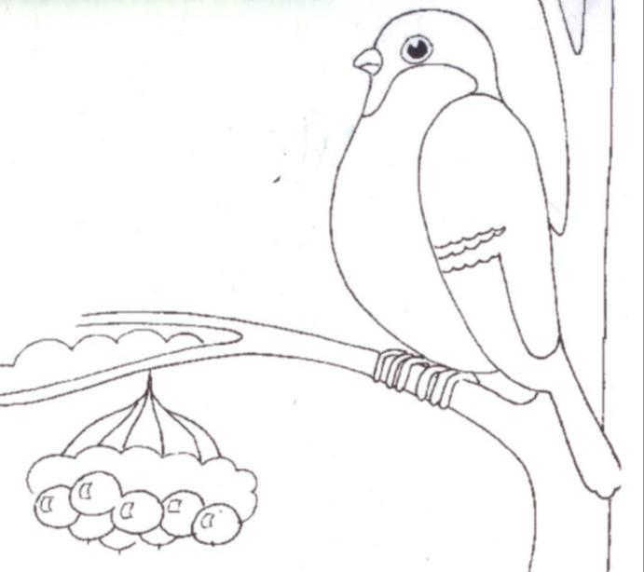
Спинкою зеленовата, Животиком желтовата, Черненькая шапочка И полоска шарфика.
Ем я сало и пшеничку, А зовут меня . . . . . . .
Птички на деревья сели, Посчитай-ка: раз, два, три… На зимовку прилетели С красной грудкой . . . . . . .

Slide 7
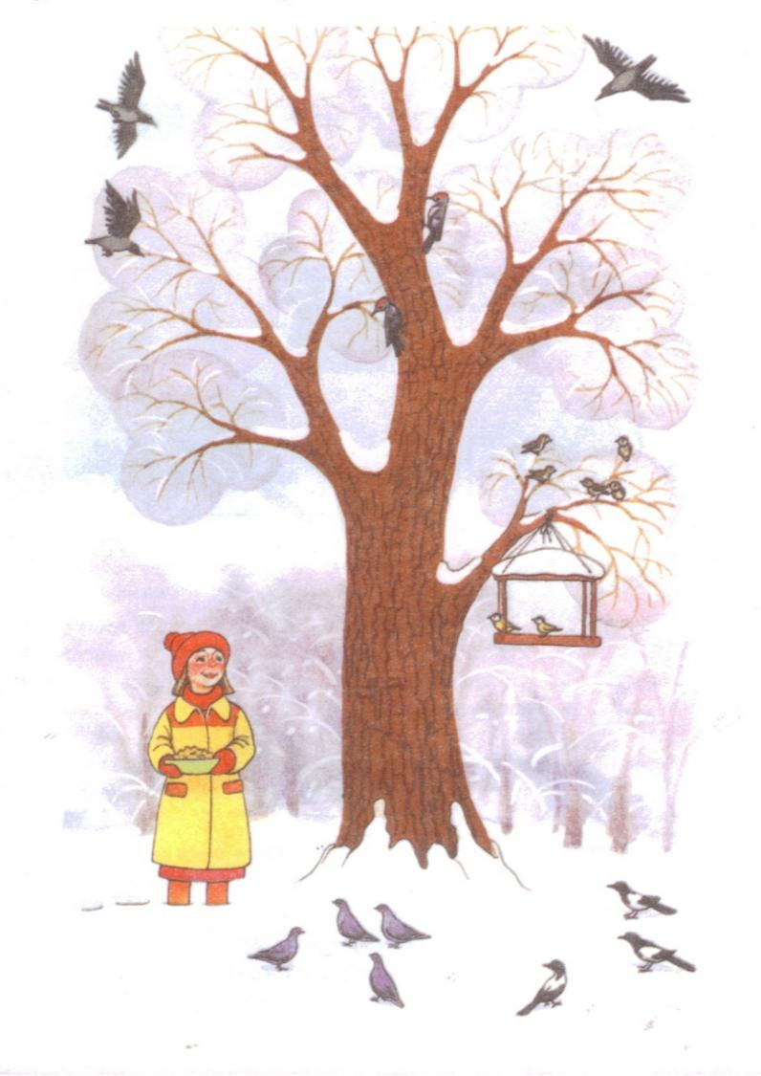
Трудно птицам зимовать, Надо птицам помогать!
Мы кормушку смастерили. Мы столовую открыли. Воробей, снегирь - сосед, Будет вам зимой обед! В гости в первый день недели Две синицы прилетели, А во вторник - снегири, Ярче утренней зари!
Три вороны были в среду Мы не ждали их к обеду. А в четверг со всех краев - Десять жадных воробьев. В пятницу в столовой нашей Голубь лакомился кашей. А в субботу на пирог Прилетело семь сорок
Щеголь - дятел в воскресенье
Прилетел на угощенье.

Slide 8
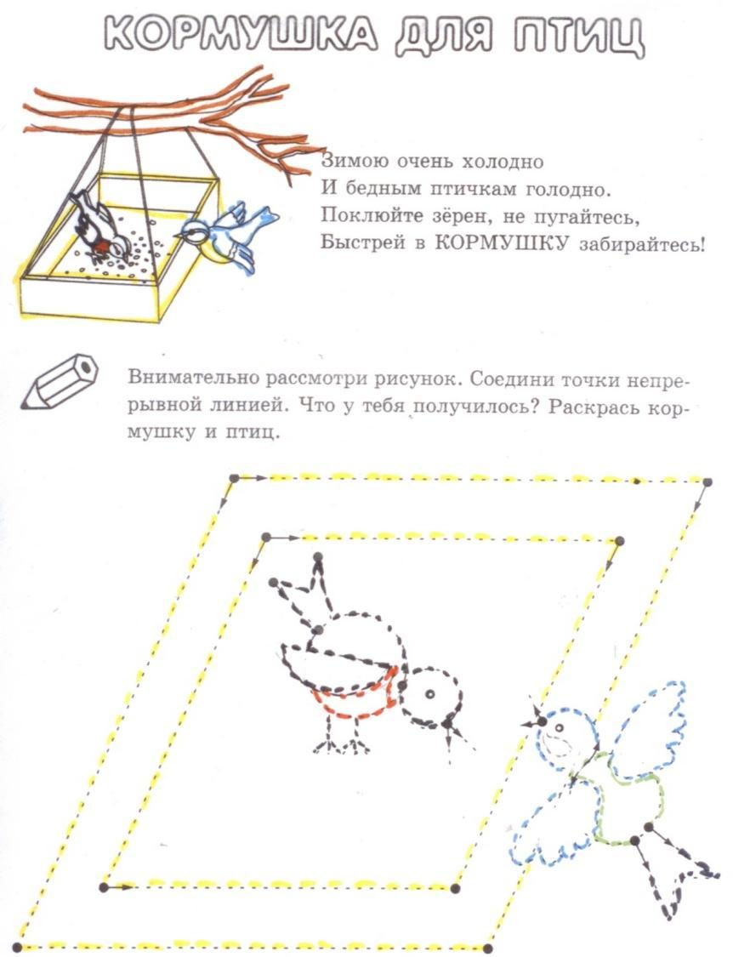
Много снега намело.
Птичкам стало голодно.
Смастерю для них кормушку,
Дам им зерен, дам ватрушку.
Прилетай ко мне скорей,
Стайка алых снегирей.
Прилетай ко мне, сестрица,
Желтогрудая синица.

Slide 9
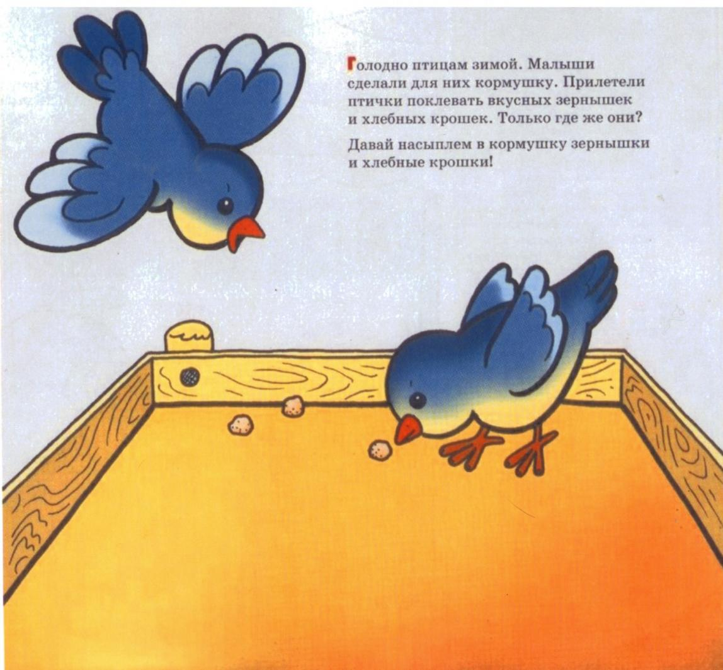
Снегом засыпаны
лес и поля, Спит под сугробами
крепко земля. Ищут, ищут птицы, Чем бы поживиться. На зиму долгую
в нашем лесу Мы приготовили
птичкам еду. Прилетайте, птицы,
вы сюда кормиться!

Slide 10
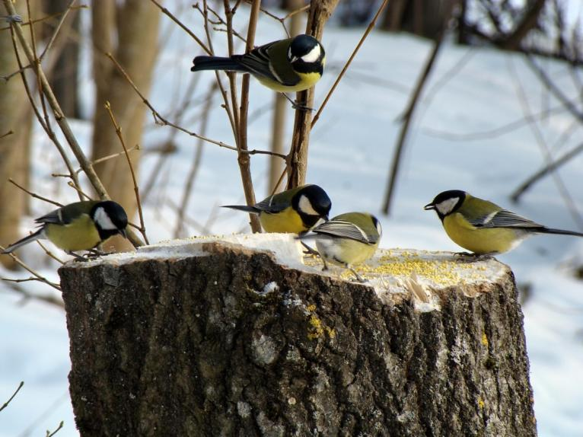
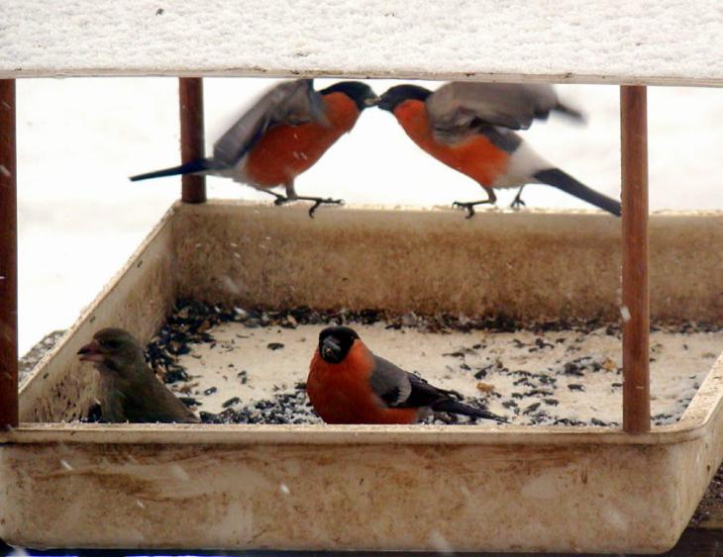
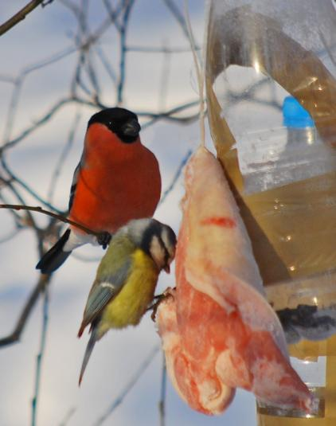
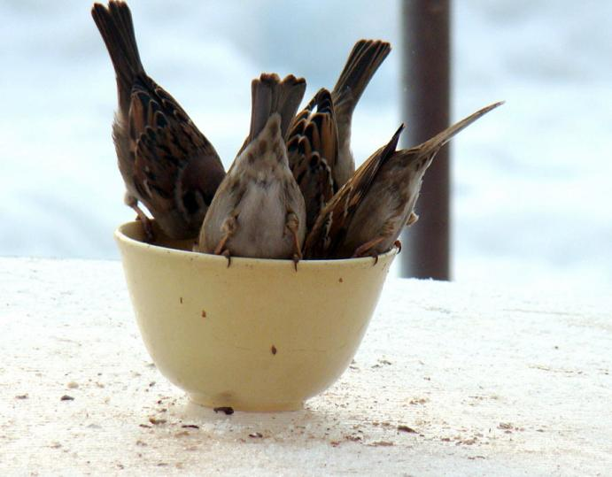
Что за стол среди берёз Под открытым небом? Угощает он в мороз Птиц зерном и хлебом.
В зимний день среди ветвей Стол накрыт для гостей.
Избушка новая, Для всех столовая, Зовёт обедать, Крошек отведать.

